Slide 1
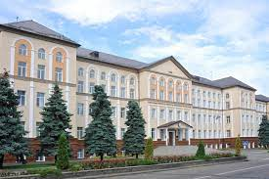
Устаткування закладів готельно-ресторанного господарства
Лекцiя № 19 Пресувальне устаткування.

Slide 2
План
Загальна характеристика процесу пресування
Соковижималки
Піца-преси
Пресування макаронного тіста

Slide 3
Пресування - це процес, при якому оброблювана сировина піддається тиску. По способу створення тиску розрізняють механічної, гідравлічні і пневматичні преси.
В закладах ресторанного господарства і харчової промисловості пресування застосовують для:
віджимання рідини із твердих матеріалів;
формування пластичних матеріалів;
ущільнення сипучих матеріалів.
Віджаті рідини із твердих матеріалів широко використають у виноробстві, ликерогорілчаній і консервному виробництвах (виділення соків з ягід і плодів), а також у олійножировому виробництві (одержання олії з різних насінь і жиру). У буряково-цукровому виробництві пресуванням віджимають воду із жому перед його сушінням.
При формуванні пластичних матеріалів виробам надають необхідну форму. Цим способом обробки користуються для формування хлібопекарських дріжджів,
для приготування тіста хлібобулочних, макаронних, кондитерських виробів.
Ущільнення (пресування) сипучих матеріалів широко застосовують при виробництві цукру-рафінаду й різних харчових концентратів.
й інших

Slide 4
8.2. Соковижималки
Останнім часом на вітчизняному ринку з'явилася незліченна кількість різних соковижималок з усіляких варіаціях, причому в компаній-постачальників можна знайти устаткування практично із всіх куточків світу. Тут представлені машини й для вижимання цитрусових, і для одержання соку з овочів, фруктів, зелені й безліч інших продуктів. У наші дні соковижималки застосовуються не тільки в барах, дуже часто їхня установка здійснюється на кухні й навіть у магазинах (в останньому випадку мова йде про високопродуктивні машини, розрахованих на приготування свіжовижатого соку на очах у клієнта).
Соковижималки, які найбільше часто використаються в різних підприємствах харчування, можна розділити на дві групи:
Соковижималки для цитрусових роблять вижимки таких продуктів, як апельсини, лимони, грейпфрути, ківі. Є різні модифікації, деякі оснащуються важільно-притискними пристроями й т.д., однак всі вони виконують ті самі функції по вижиманню соку із цитрусових продуктів.
1. Соковижималки для овочів і фруктів роблять вижимки соку практично з будь-яких видів продуктів (фруктів, овочів, зелені, ягід).
У барах, де все більша кількість гостей бажає бачити в меню різні види свіжовижатих соків, звичайно встановлюються соковижималки для цитрусових, а на кухнях - соковижималки для овочів і фруктів. Зв'язано це з тим, що соковижималки для цитрусових працюють на досить малих обертах, створюючи незначний шум, а машини для овочів і фруктів видають досить неприємний і сильний звук, що заважає відвідувачам. У барах соковижималки не тільки вичавлюють різні цитрусові соки, але й використаються для приготування мусів, коктейлів і крижаних шербетів із соком.

Slide 5
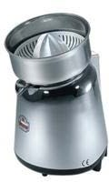
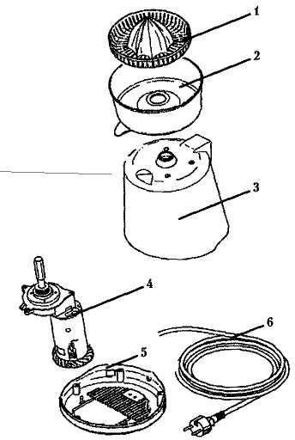
Соковижималки для цитрусових - дуже простий пристрій, і робота на ньому не вимагає спеціальної кваліфікації. Розглянемо основні деталі машини.
- Сепаратор, має конусоподібну форму з ребристими насічками, завдяки яким відбувається тертя між ним й утримуваним рукою продуктом, внаслідок чого відбувається вижимка соку. Завдяки тонким каналам по всьому нижньому діаметрі сепаратора відсівається макуха (пульпа), одержуваний у процесі
вижимки й стікання соку.
- Колба, виготовляється з харчової нержавіючої сталі. У нижній частині розташований "носик", через який отриманий сік стікає в підставлену під нього ємність.
- Корпус, виготовляється в більшості випадків з алюмінієвого сплаву, рідше з нержавіючої сталі
- Електродвигун — завжди 220 В, споживана потужність — від 0,15 до 0,4 кВт, швидкість обертання
— від 250 до 1400 об/хв.
- Днище корпуса, виготовляється із пластику й має вентиляційні отвори
- Електрокабель, призначений для підключення до стандартної євророзетки.

Slide 6
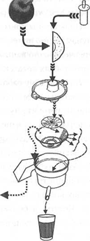
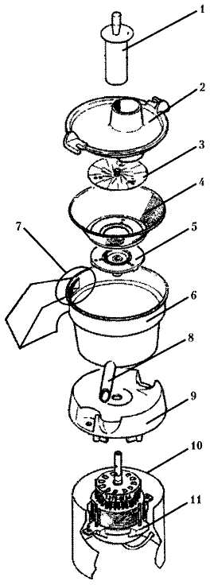
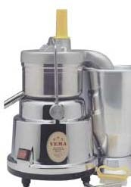
Соковижималка для овочів і фруктів :
1 — Штовхач, 2 — Верхня кришка, 3 — Тертковий диск, 4 — Сепаратор, 5 - Маховик, 6 — Робочий бак, 7 — Вивідний отвір макухи, 8 — Вивідний отвір соку, 9 - Кріпильна платформа. 10 - Корпус. 11- Електродвигун

Slide 7
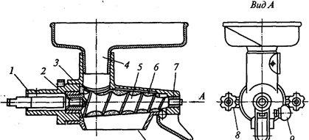
Соковижималка
1 — хвостовик; 2 — приводний вал; 3 — робоча камера; 4 — завантажувальна воронка;5 — конічний шнек; 6 — змінні сітки; 7 — підшипник ковзання; 8 — відкидний болт; 9 — регулювальний гвинт; 10 — розвантажувальний отвір для видалення гніта; 11 — зливальний лоток для соку

Slide 8
Піци-преси, або формувальники піци, - досить новий вид устаткування. Як треба з назви, основним місцем їхнього застосування є піцерії, однак вони зустрічаються й на деяких заготівельних підприємствах.
Технологія приготування дійсної італійської піци має на увазі приготування краста - тістової основи - вручну. Це жадає від піцайоли високої кваліфікації й, відповідно, великого досвіду роботи. Але навіть самий класний піцайола не зможе зробити більше, чим здатний фізично. Та й оплата послуг такого професіонала досить відчутна для гаманця роботодавця. Виступаючи в ролі шеф-кухаря, однієї із завдань якого є оплата навчання кадрового складу, майстер навряд чи зуміє провести його в короткий строк так, щоб кухарі (майбутні піцайоли) могли перейняти всі тонкості роботи із крастом. Справа в тому, що приготування піци пов'язане з безліччю нюансів. Наприклад, для того щоб італійська піца була ніжною й соковитою, без дріжджове тісто розкочується в найтонший млинець, на який викладаються начинка й покривають - сиром. І далеко не кожен початківець піцайола зможе зняти лопатою піцу зі стола, тим більше що під впливом вологи, що втримується в начинці, основа швидко намокає й просто рветься. Приблизно та ж ситуація й при готуванні так названої американської піци, де основою краста служить дріжджове тісто. Воно хоч і не розкочується тонко, але все-таки залишається дуже ніжним, що в остаточному підсумку також не рідко служить причиною розривів.
Звичайно, існують спеціальні тарілки для піци й інші форми, у які вкладається краст, але, на думку професійних піцайоли, дійсна піца та, де нижня частина краста стикається або з каменем дров'яних печей, або з керамічним подом у печах.
Для швидкого і якісного приготування захищеного від розривів краста й застосовують піци-преси, які діляться на дві категорії методу установки (настільні й напільні), а також по величині формувального краста.

Slide 9
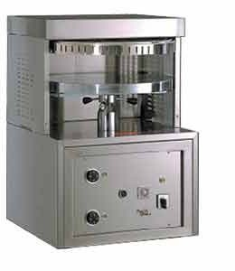
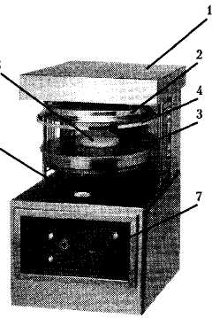
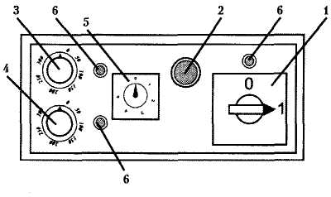
Піци-прес
1 – Корпус, 2 — Верхня формувальна пластина, 3 - Нижня формувальна пластина, 4 — Обмежувальна пластина, 5 — Тістова заготовка, 6 — Регулятор висоти підйому, 7 — Панель керування.
В склад панелі управління входять:
1 — Ручка вмикання/вимикання живлення, 2 - Кнопка "Пуск", 3 — Ручка регулювання 4 — Ручка регулювання температури, 5 — Регулятор затримки, 6 — Світлові індикатори,

Slide 10
Пресування макаронного тіста
Для отримання сирих макаронних виробів певних форми та розміру тісто з'єднуеться в однорідну масу в порожнині шнекового преса, пресується в його передматричній камері та продавлюється через отвори в матриці. В ході здійснення цих операцій тісто додатково обробляється механічно, вакуумом, високим тиском. Структура його значно змінюеться, тому можно вважати, що стадія замішування, тобто механічної проробки тіста, продовжується і під час пресування.
Під пресуванням тіста будемо розуміти ущільнення його в однорідну масу, видалення повітряних включень із неї, а також доведення тіста до постійних реологічних показчиків: щільності, пружності, в'язкості. Тільки після цього можливе надійне, якісне формування виробів із рівномірною внутрішньою структурою та гладкою поверхнею.
Найбільш придатним для пресування виявився однозахідний шнек, який щільно прилягає периферичною частиною витків до внутрішньої поверхні корпусу. Енерговитрати на механічну проробку тіста у пресувальному корпусі пропорційні діаметру витка шнека в четвертому ступені. Це накладає обмеження на максимальні розміри шнеків. Вони менші порівняно з габаритами корпусів змішування, коливаються у різних конструкцій в межах 120—150 мм, а крок витків знаходиться в діапазоні 80—100 мм. Довжина дільниці пресування 1400—1700 мм.
Для узгодження по продуктивності змішувальної та випресовуючої частин макаронних пресів їх обладнують декількома шнековими корпусами: двома, трьома, чотирма.
Кожен шнек має індивідуальний привод, котрий включає редуктор та електродвигун, потужність якого може досягати 25 кВт.
На вихідному кінці шнекового преса розташовується під кутом матриця з отворами для випресовування сирих виробів. Вісь її звичайно перпендикулярна до осі шнеку чи близька до 90°.

Slide 11
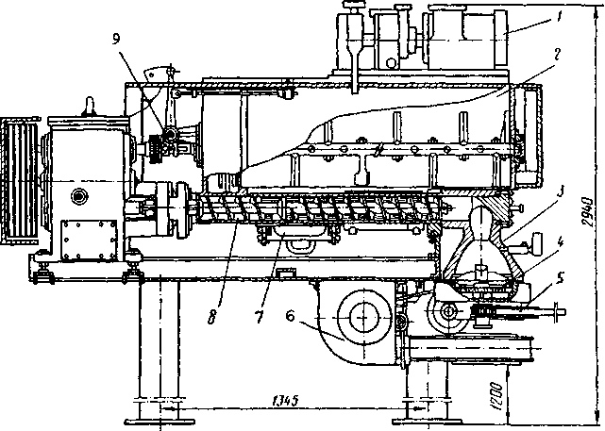
Прес ЛПЛ – 2М складається з основних вузлів: дозувального пристрою 1, тістозмішувача 2, шнекового преса 8, ріжучого механізму 5.

Slide 12
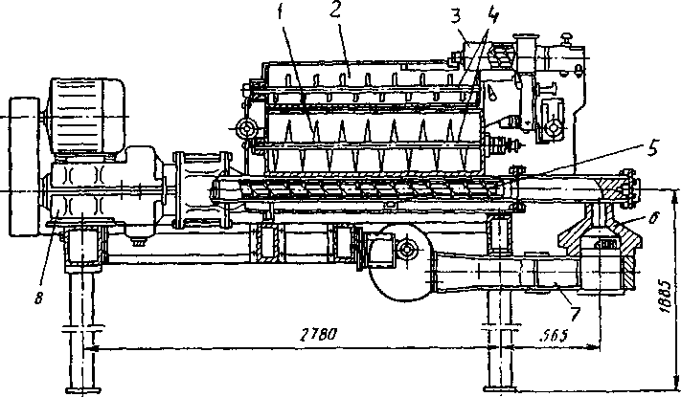
Макаронний прес Б6-ЛПШ-500 має дозувальний пристрій 3, трикамерний тістозмішувач з приводом, причому верхня камера 2 розташована над двома паралельно розміщеними нижніми камерами 1, місильні вали 4, пресувальний шнек 5 з приводом, пресувальну головку 6 для круглих матриць, обдувальний пристрій 7.

Slide 13
ДЯКУЮ ЗА УВАГУ

